Slide 1
EMBARCACIONES MENORES
MEDIDAS DE SEGURIDAD
Plumas, Pescantes, grúas y trapas

Slide 2
MEDIDAS DE SEGURIDAD PARA EMBARCACIONES MENORES
PRECAUCIONES DURANTE EL IZADO Y ARRIADO
1.Utilizar las trapas de izado afirmándolas en los cáncamos que posee la
embarcación para esto y no en las asas de transporte, cabos de vida o
guirnaldas.
2. Los botes inflables plegables, no podrán ser arriados ni izados con carga,
excepcionalmente y sólo en casos debidamente calificados, podrá ir una
persona de su dotación con el correspondiente cabo de vida.

Slide 3
MEDIDAS DE SEGURIDAD PARA EMBARCACIONES MENORES
B. LISTA DE CHEQUEO PREVIO A UNA NAVEGACIÓN
1. Verificar que los compartimientos o cámaras del tubo de flotación, quilla y estabilizadores laterales según corresponda, se encuentren con la presión de trabajo recomendada.
2. En los botes inflables plegables, revisar que el piso esté correctamente armado y sus largueros instalados.
3. Revisar los tapones de espiche colocados.
4. Verificar que el cabo de seguridad del motor se encuentre instalado y en buen estado de conservación.

Slide 4
MEDIDAS DE SEGURIDAD PARA EMBARCACIONES MENORES
C. TRINCA Y ESTIBA DEL BOTE
1. El bote deberá estar ubicado en un lugar que no esté expuesto a golpes de mar durante la navegación.
2. En ningún caso, el bote deberá quedar trincado en posición vertical o de
costado, debido a que se producirán deformaciones estructurales.

Slide 5
MEDIDAS DE SEGURIDAD PARA EMBARCACIONES MENORES
D. PROHIBICIONES
Está prohibido aplicar a los tubos de los botes, productos como renovadores de goma, pasta de zapatos o cualquier otro producto químico, con el fin de mejorar la presentación.
2. En ninguna circunstancia los botes podrán ser utilizados para trabajos de pintado.

Slide 6
Plumas, Pescantes, grúas y trapas

Slide 7
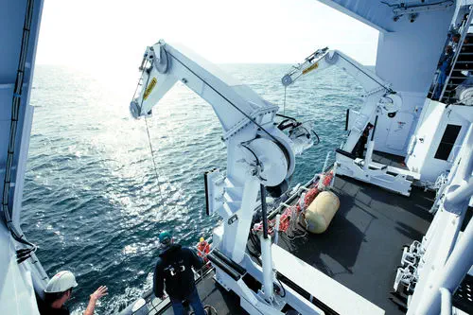
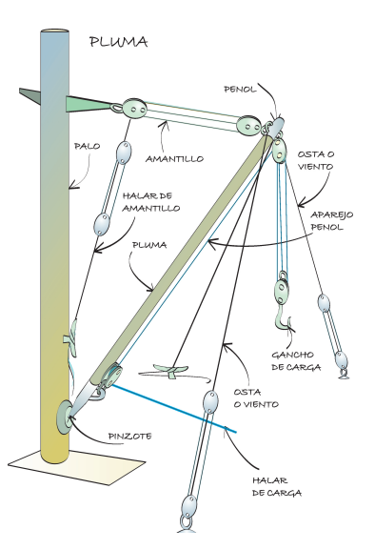
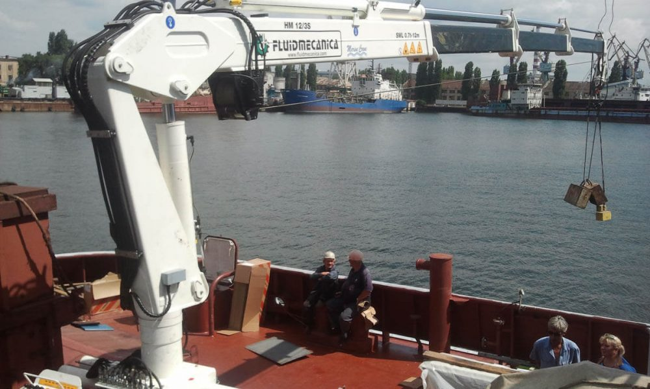
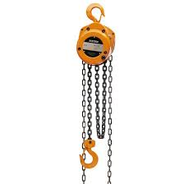
En los buques de la Armada existen principalmente 3 dispositivos de maniobra para levantar o mover cargas:
  Plumas
  Grúas
  Pescantes
  Además, se utilizan los “tecles” en espacio reducidos.

Slide 8
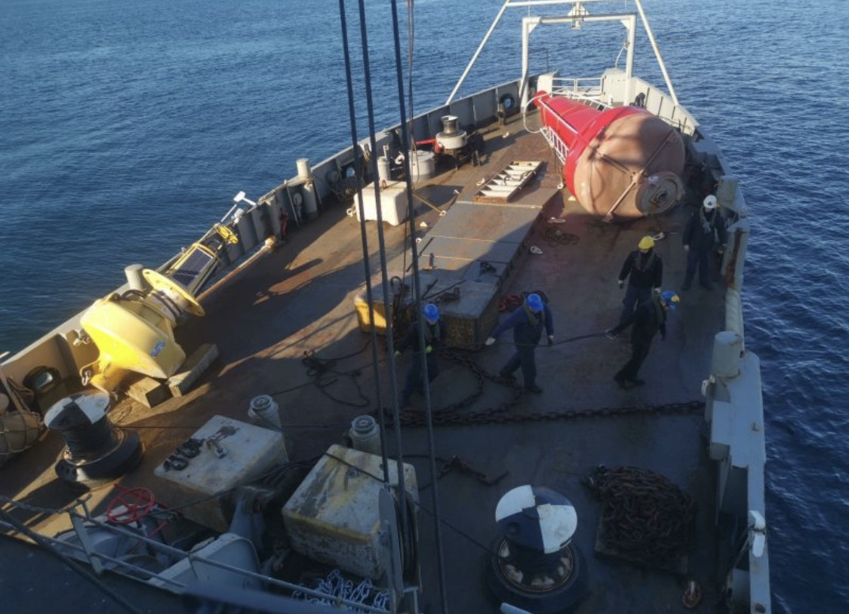
PLUMAS

Slide 9
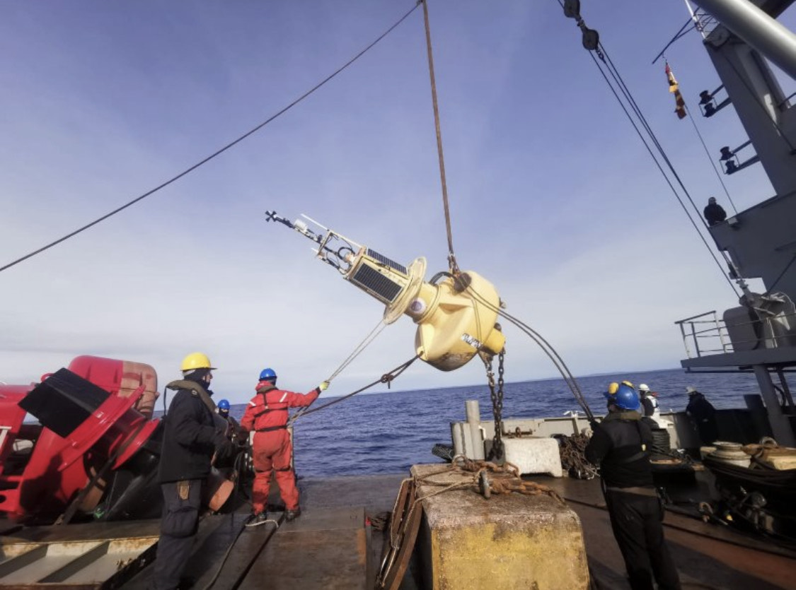

Slide 10
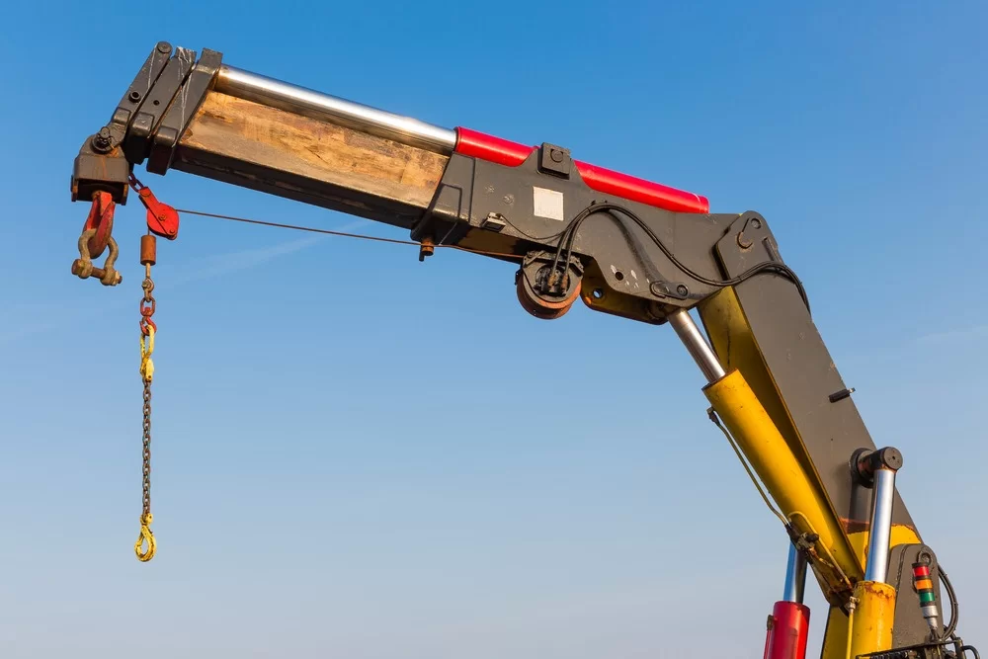
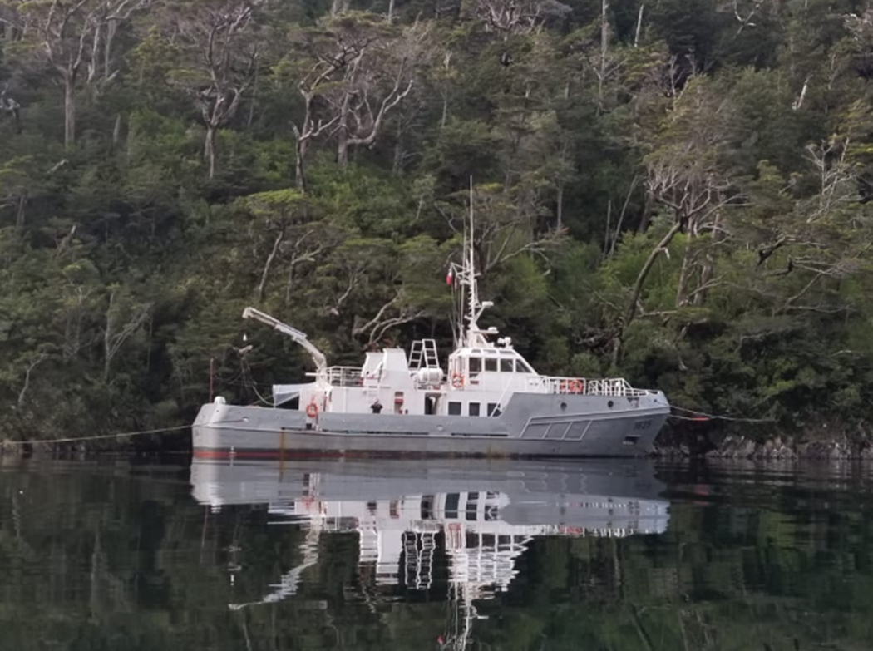
GRÚAS
Algunas unidades en la Armada utilizan grúas para mover carga y también para arriar / izar embarcaciones.
Estas grúas pueden ser eléctricas (motor eléctrico que genera la fuerza) o hidráulicas (bombas hidráulicas que tienen un líquido especial que mueven pistones – mismo principio que una gata de un auto).
En general las grúas hidráulicas tienen mayor capacidad que las grúas eléctricas.

Slide 11
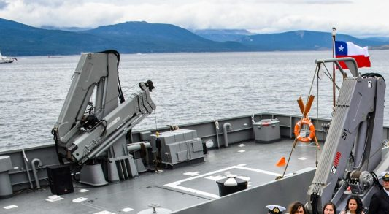
Grúa hidráulica de un PSG

Slide 12
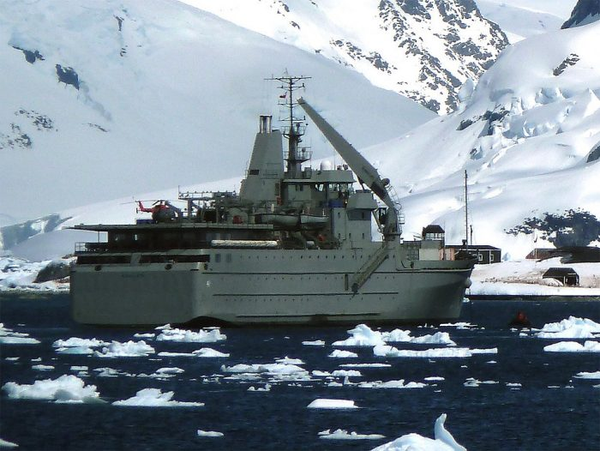
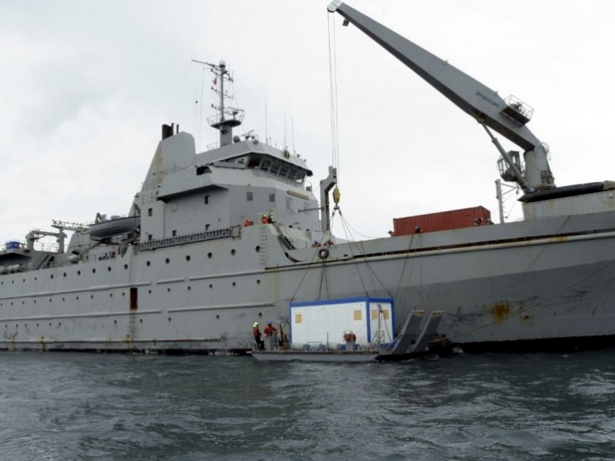
Embarcación Skua

Slide 13
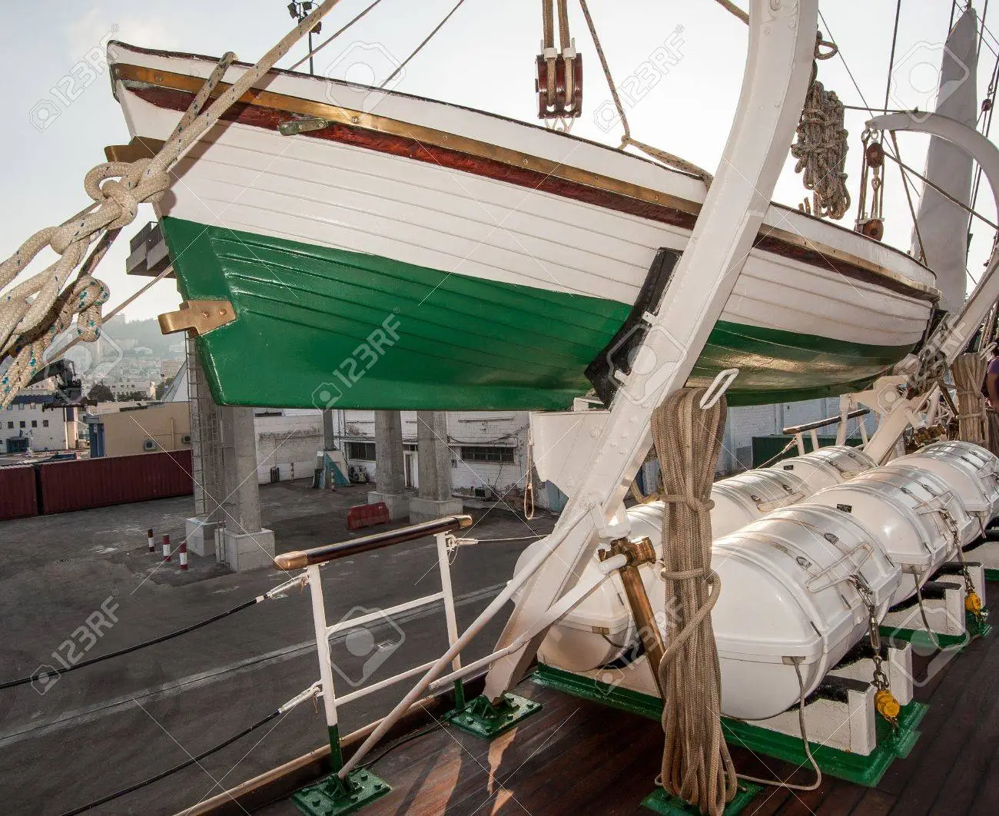
Son piezas metálicas en donde “descansan” las embarcaciones. Permiten arriarlas e izarlas manual o eléctricamente
PESCANTES

Slide 14
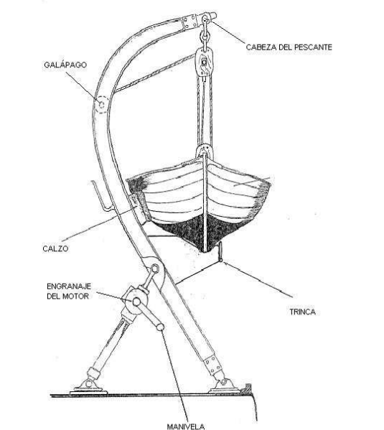

Slide 15
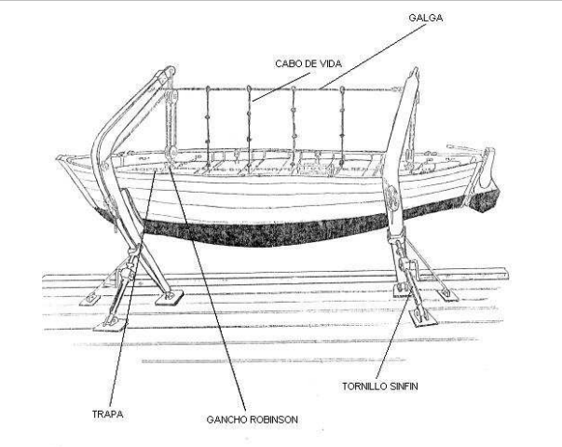

Slide 16
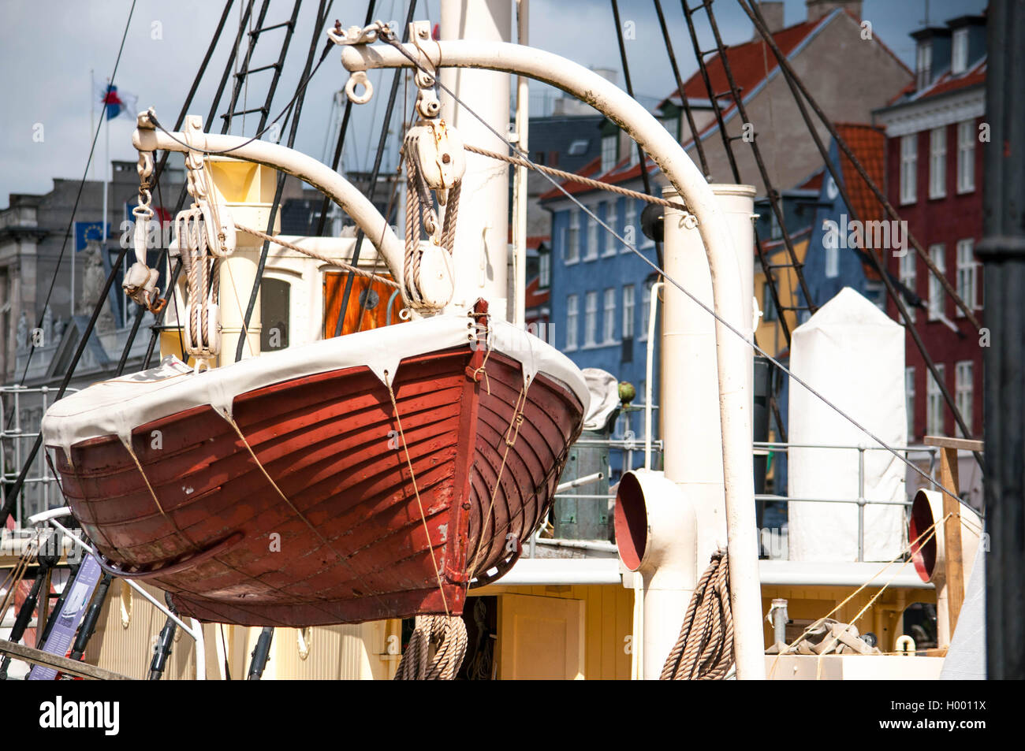

Slide 17
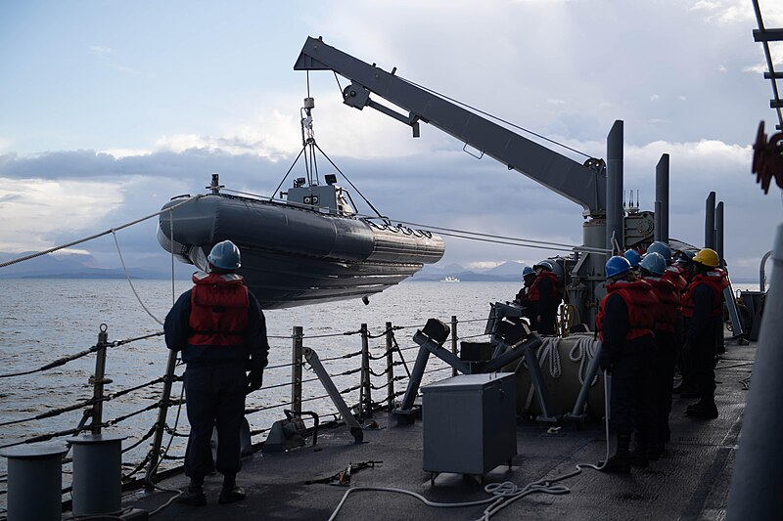
En la actualidad los buques cuentan con pescantes / grúas, que izan o arrían la embarcación.
Estas descansan en “camadas” especiales.

Slide 18
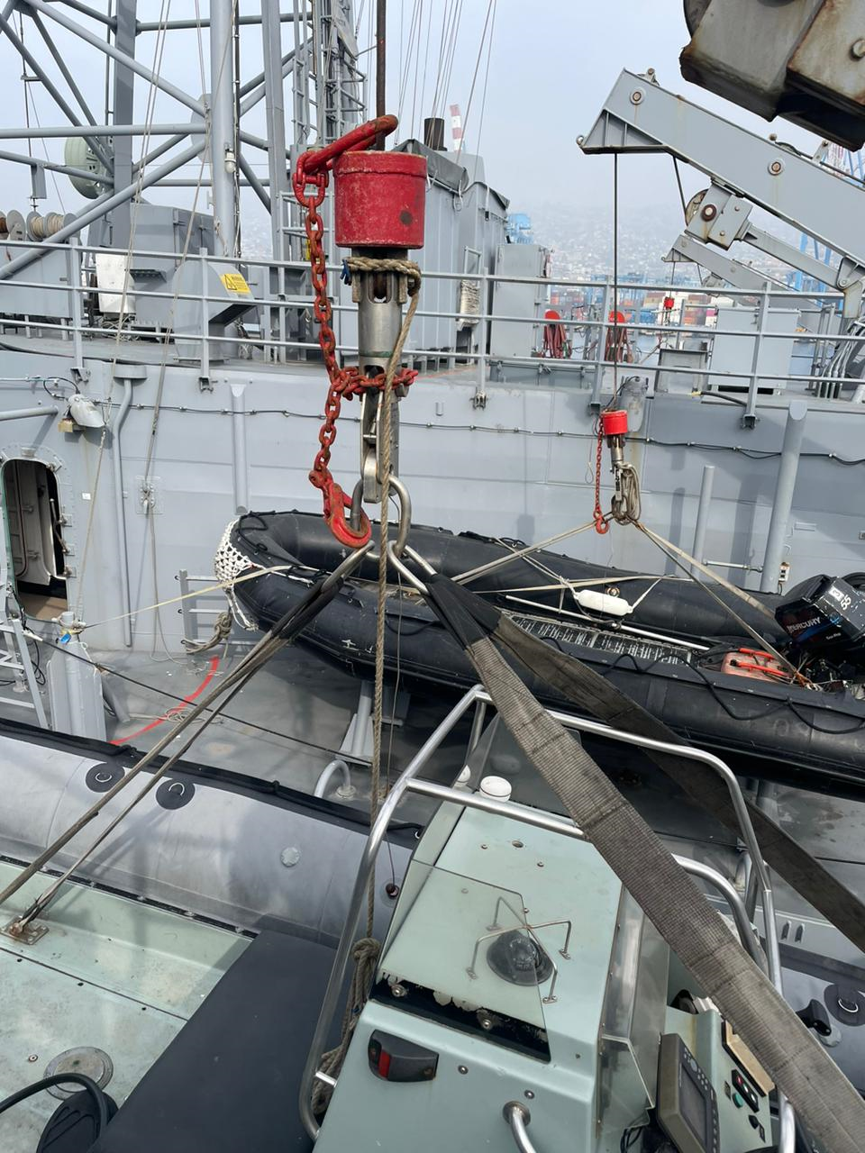
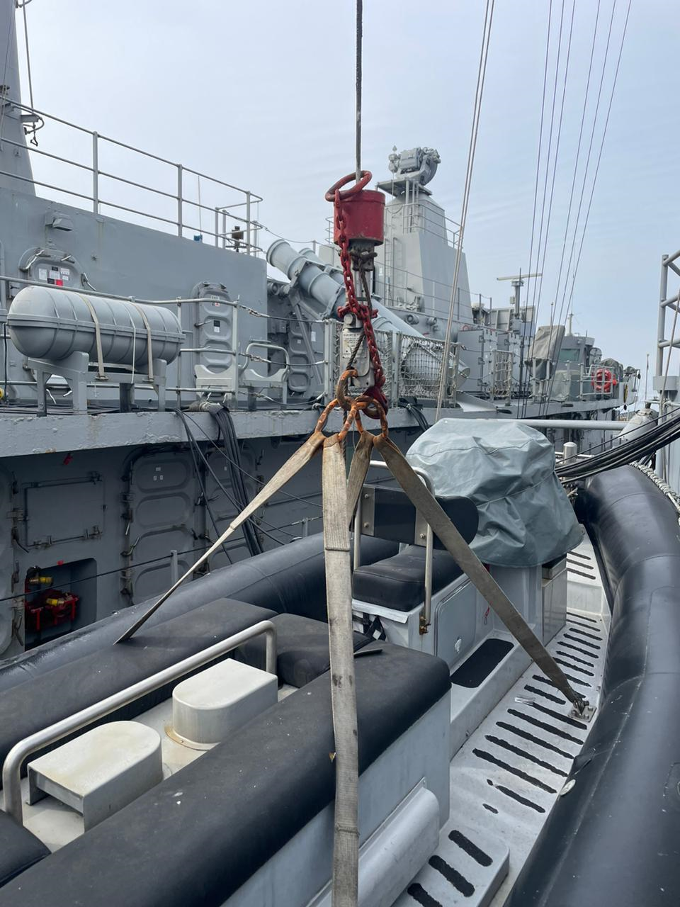
TRAPAS DE IZADO
Son trozos de jarcia, lona especial o cadenas que se enganchas en una embarcación para izarla o arriarla.

Slide 19
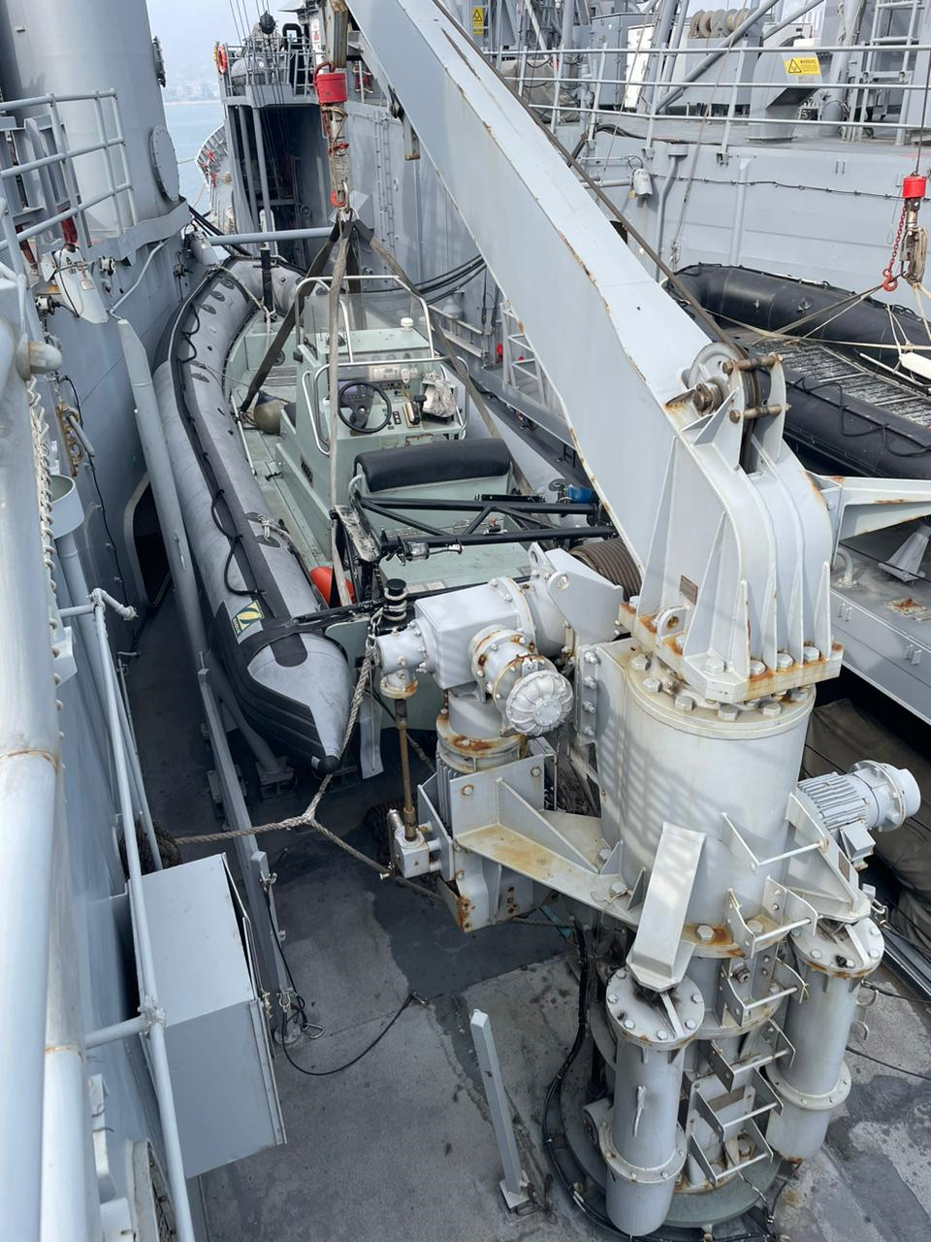
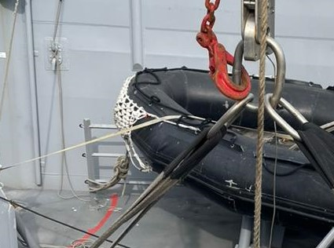

Pescante tipo grúa que se acciona de manera eléctrica.
Canastillo o “jamón” que se instala para proteger la embarcación.

Slide 20
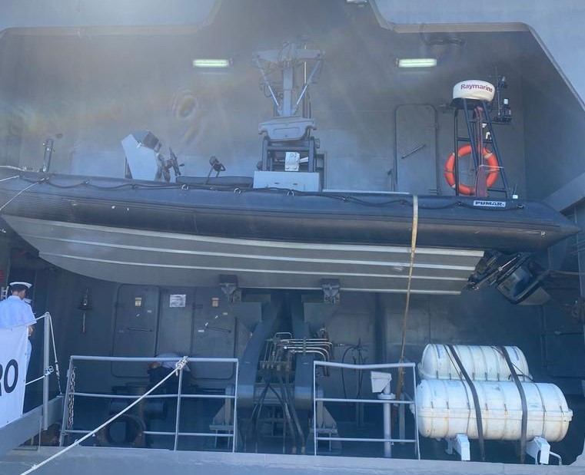
Trapa

Slide 21
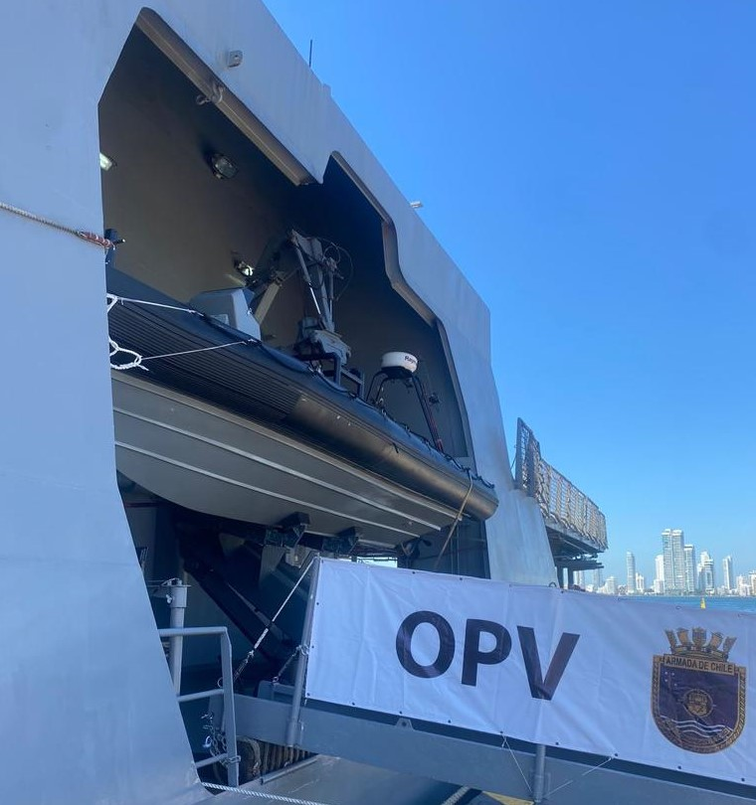
Grúa / pescante

Slide 22
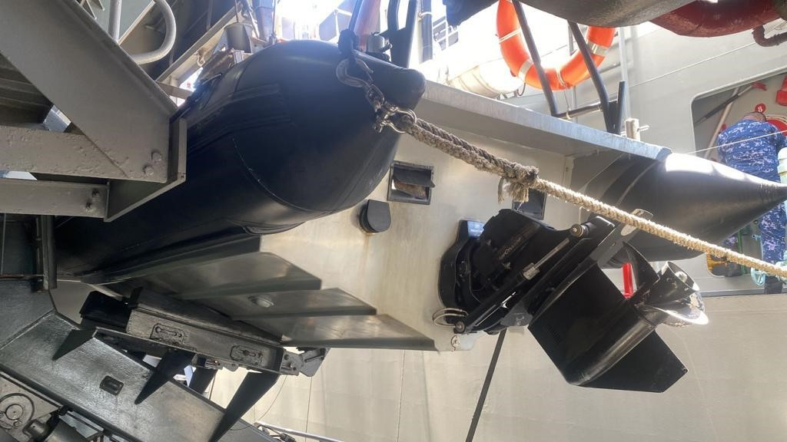
Camada de descanso

